Slide 1


Gamtamokslinio ugdymo Bendrųjų ugdymo programų pokyčiai: ugdymo tikslai ir uždaviniai, kompetencijų ugdymas
Projektas „Bendrojo ugdymo mokytojų bendrųjų ir dalykinių kompetencijų tobulinimas“
Projekto kodas 09.4.2-ESFA-V-715-02-0001.
Rima Bačkienė
2022 04 07

Slide 2


Slide 3
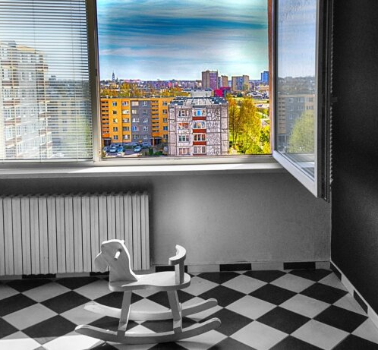

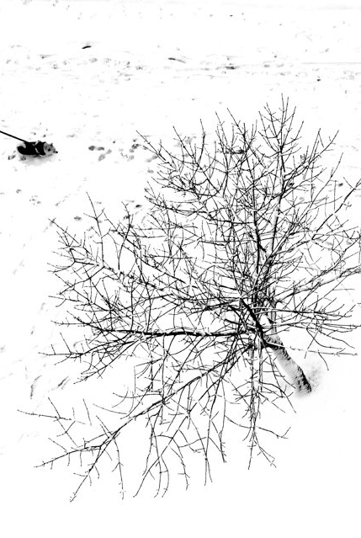
Marija Šileikaitė-Čičirkienė iš serijos „Pro mano langą“

Slide 4
Seminaro tikslas
Padėti išsiaiškinti gamtamokslinio ugdymo kaitos siekius bendrojo ugdymo mokykloje

Slide 5

GEOGRAFINIAI AKINIAI
GAMTOS AKINIAI
KOMPETENCIJŲ AKINIAI

Slide 6
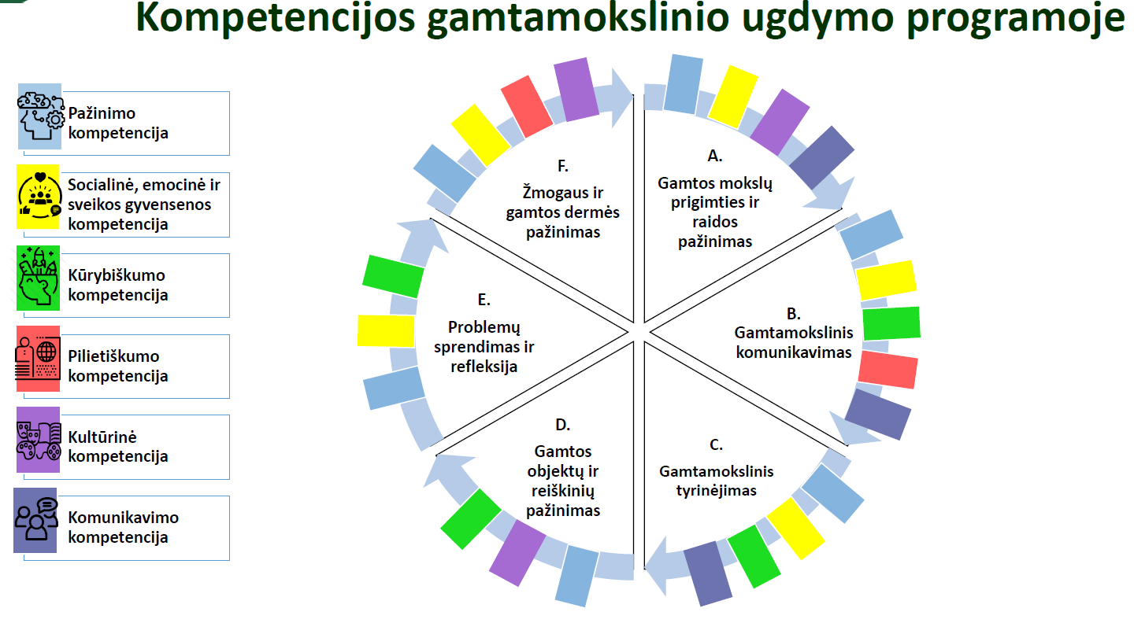
Skaitmeninė
kompetencija

Slide 7
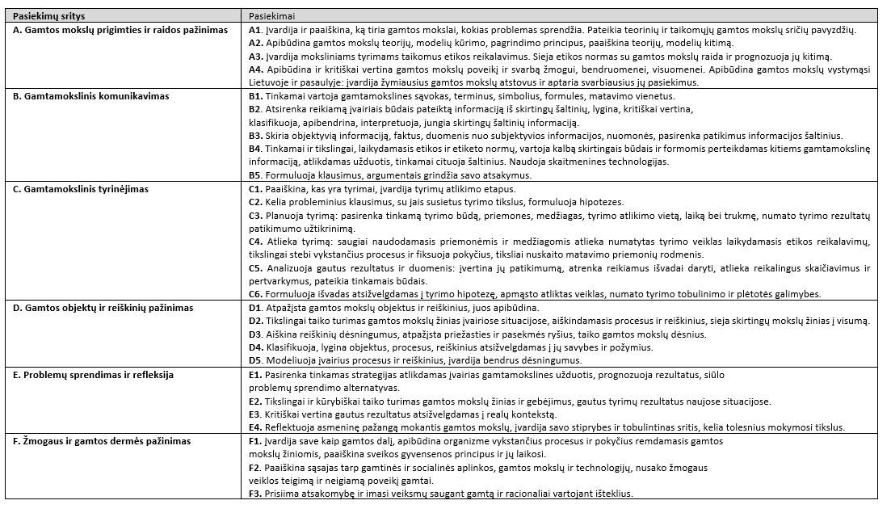

Slide 8
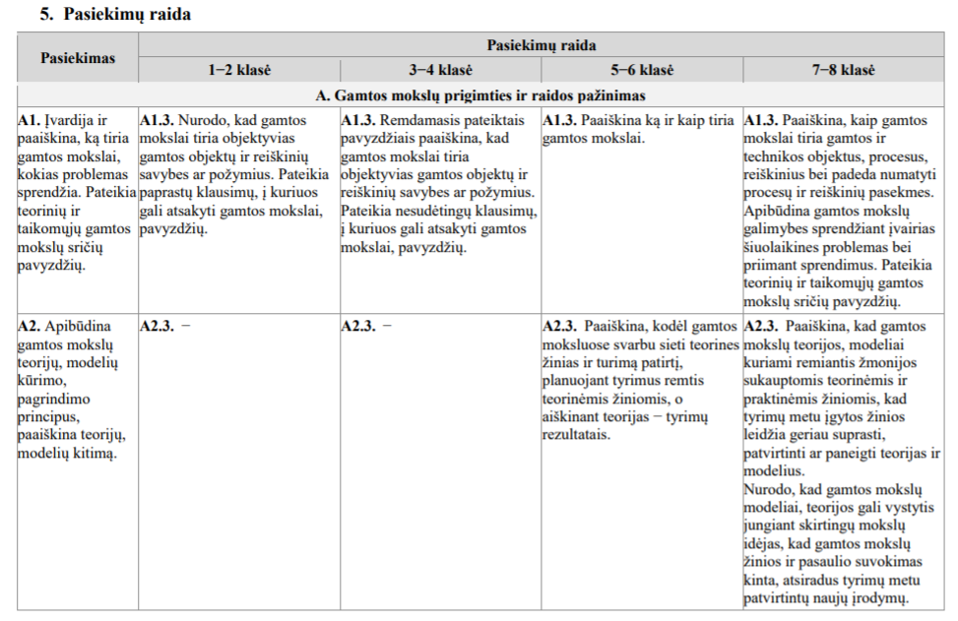

Slide 9
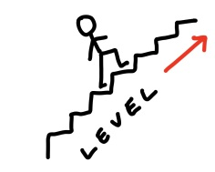
PASIEKIMŲ VERTINIMAS
Mokinių pasiekimai detalizuoti keturiais lygiais:
slenkstinis (I)
patenkinamas (II)
pagrindinis (III)
aukštesnysis (IV)

Slide 10
Jeigu mokinių pasiekimai vertinami pažymiais, jie siejami su pasiekimų lygiais:
slenkstinis (I) lygis – 4
patenkinamas (II) lygis – 5−6
pagrindinis (III) lygis – 7−8
aukštesnysis (IV) lygis – 9−10

Slide 11
Aprašant pasiekimų lygių požymius naudotos šios mokinių pasiekimų augimą rodančios skalės ir sąvokos:
savarankiškumo:
˗ padedamas – užduotis atlieka atsakydamas į nukreipiamuosius klausimus, naudodamasis papildomai
pateikta medžiaga, procesą moderuoja ir jame dalyvauja mokytojas;
˗ vadovaudamasis pateiktais kriterijais;
˗ konsultuodamasis – tikslingai klausdamas ar prašydamas patarimų;
˗ savarankiškai.

Slide 12
sudėtingumo:
˗ paprasčiausiomis vadinamos užduotys, tyrimai, situacijos, atvejai, kuriems išnagrinėti, surasti sprendimą ar atsakymą reikia 1 žingsnio (pvz., ištirpinti medžiagą, išmatuoti sunkio jėgą, rasti tiesiogiai pateiktą informaciją);
˗ paprastomis vadinamos užduotys, tyrimai, situacijos, atvejai, kuriems išnagrinėti, surasti sprendimą ar atsakymą reikia ne mažiau kaip 2 žingsnių (pvz., atskirti dviejų medžiagų mišinį);
˗ nesudėtingomis vadinamos užduotys, tyrimai, situacijos, atvejai, kuriems išnagrinėti, surasti sprendimą ar atsakymą reikia 3 ir daugiau žingsnių (pvz., palyginti augalų auginimo sąlygas, kietųjų medžiagų, skysčių ir dujų savybes, įvardyti organizmų tarpusavio ryšius mitybos tinkle).

Slide 13
konteksto:
˗ artima aplinka;
˗ kasdienė aplinka;
˗ įprastas kontekstas/-ai;
˗ naujas, neįprastas kontekstas/-ai

Slide 14
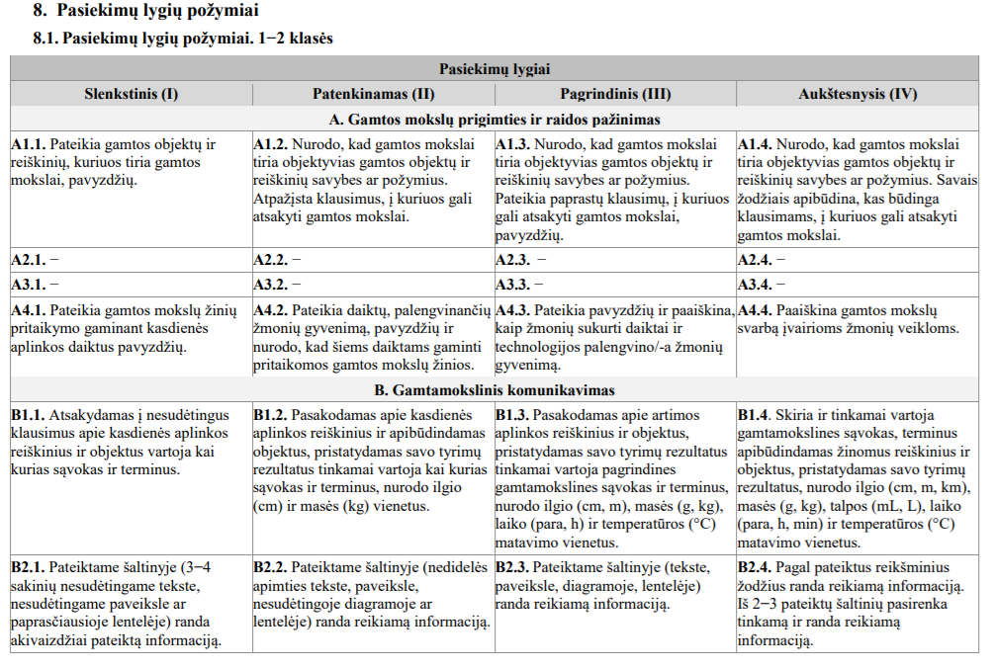

Slide 15
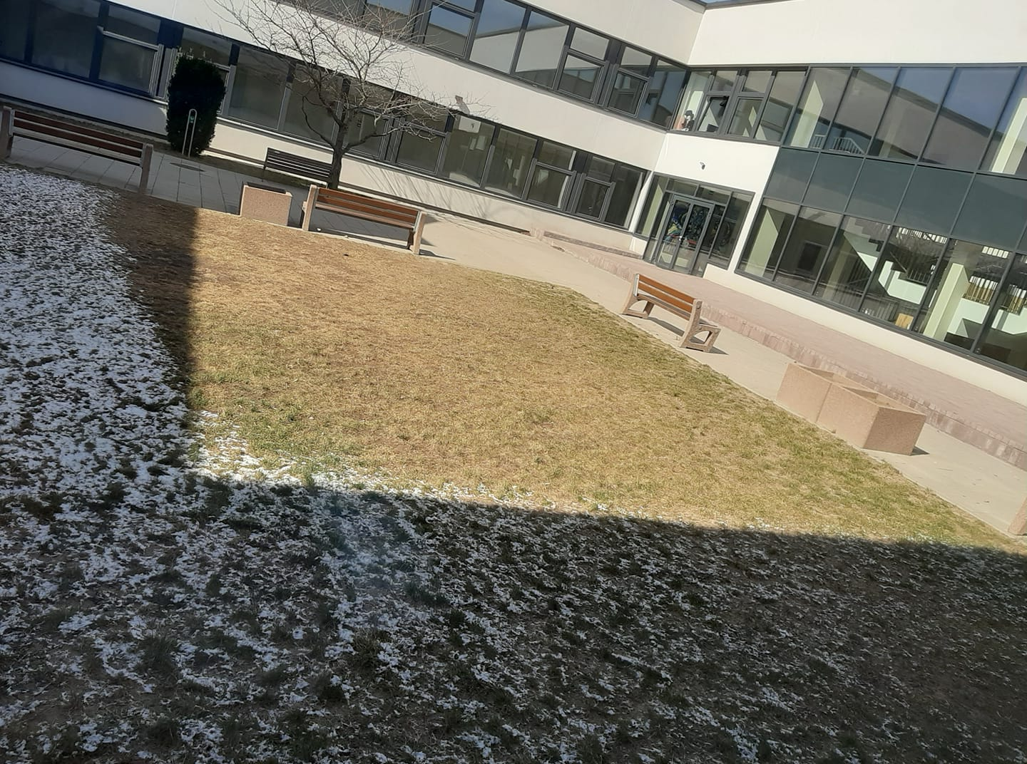

Slide 16
Grupės
1 grupė – 1 klasė
2 grupė – 2 klasė
3 grupė – 3 klasė
4 grupė – 4 klasė

Slide 17
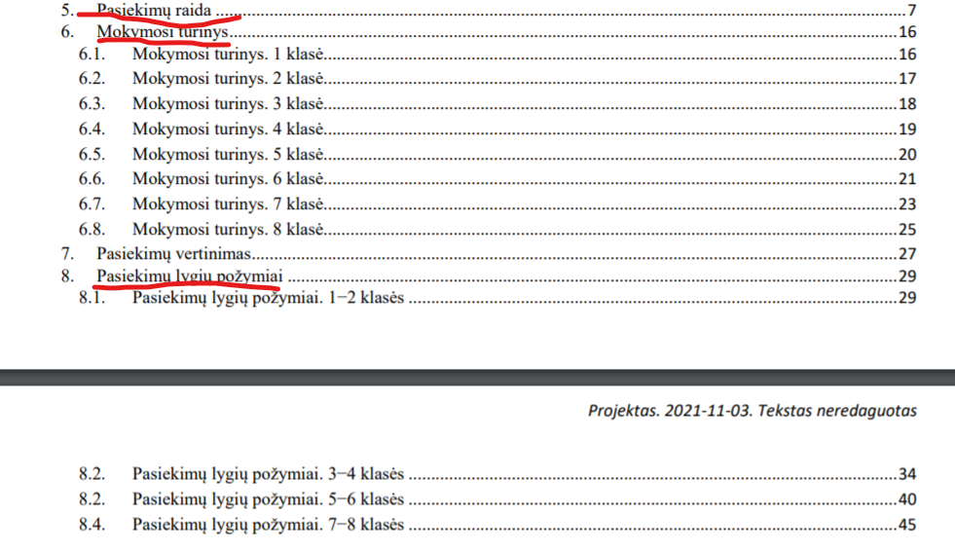

Slide 18

Grupinis darbas
Pasirodymas (vaidybos menas)
Aktyvus mokymasis
Santykių kūrimas
Gebėjimų vystymas
Konfliktų valdymas
Pasitikėjimas

Slide 19
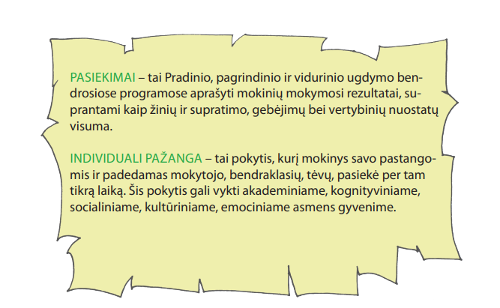
MOKINIŲ PASIEKIMAI

Slide 20
VERTINIMO STRATEGIJOS
Sutarti dėl ugdymosi lūkesčių, tikslų, siekių ir sėkmės kriterijų
Sudaryti sąlygas mokiniams parodyti tai, ką išmoko
Teikti grįžtamąjį ryšį (atsaką, reakciją, atsiliepimą), kuris
skatina mokytis
Skatinti mokinius mokytis vieniems iš kitų
Skatinti mokinius prisiimti atsakomybę už savo mokymąsi

Slide 21
SUTARTI DĖL UGDYMOSI LŪKESČIŲ,
TIKSLŲ, SIEKIŲ IR SĖKMĖS KRITERIJŲ

Slide 22
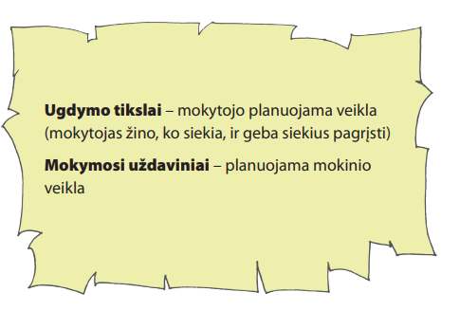

Slide 23
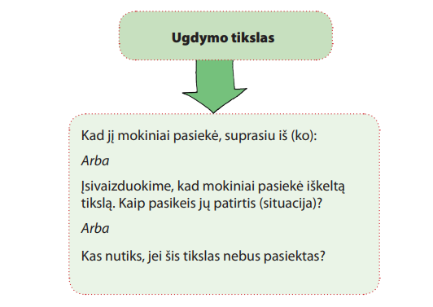

Slide 24
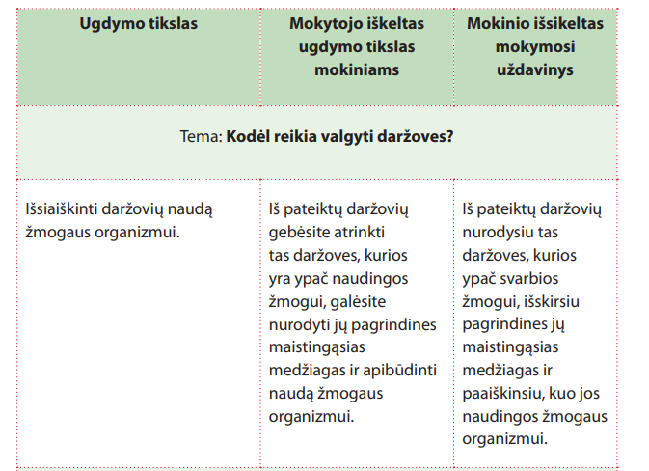

Slide 25
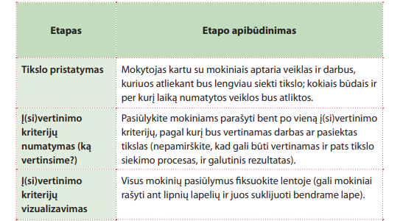
VERTINIMO KRITERIJAI

Slide 26
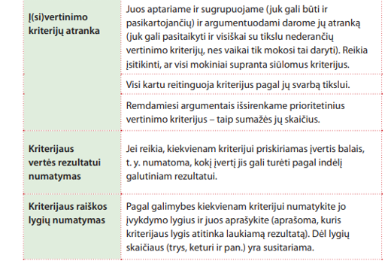

Slide 27
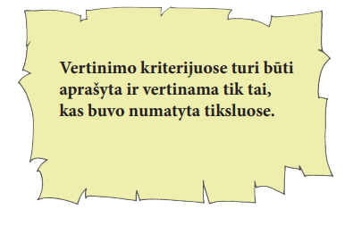

Slide 28
SUDARYTI SĄLYGAS MOKINIAMS PARODYTI TAI, KĄ IŠMOKO

Slide 29
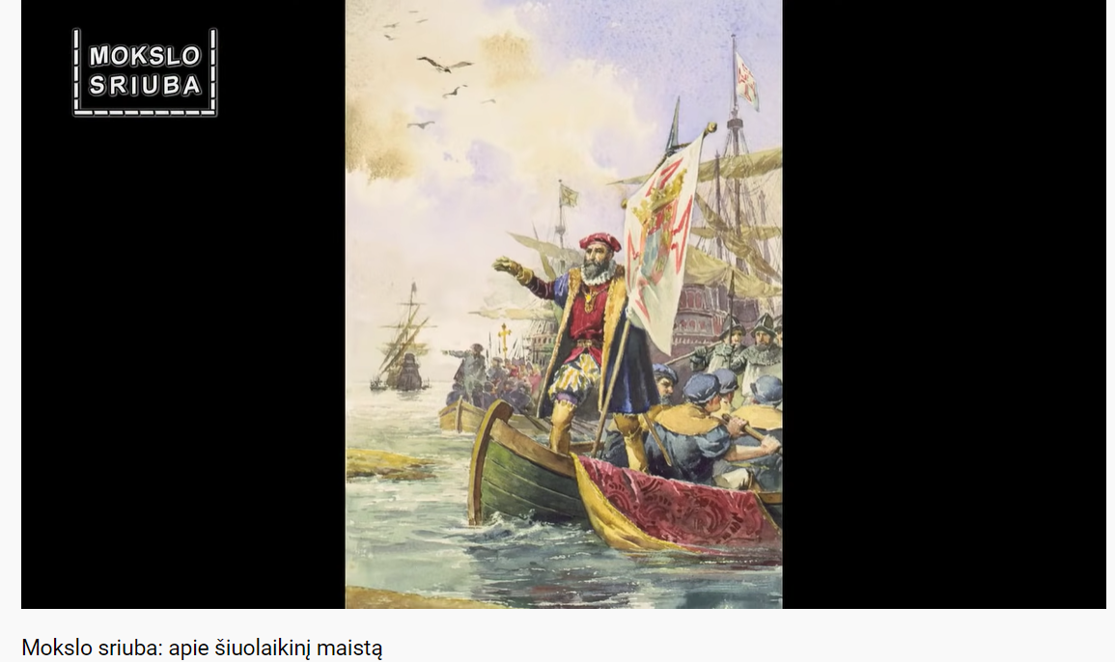
9.40 – 12.40 min.
https://www.youtube.com/watch?v=sDXnyxvS9z4

Slide 30
Pateikite mokiniams intriguojančią žinią (tai gali būti provokuojantis tekstas, problemos pristatymas, aktualijos ir t. t.), skirkite laiko apmąstyti.
Pasiūlykite mokiniams pateikta tema sugalvoti kuo daugiau klausimų.
Užrašykite kiekvieną pateiktą klausimą tiksliai taip, kaip pateikė mokinys.
Pasiūlykite mokiniams visus pateiktus klausimus suskirstyti į dvi grupes: tuos, į
kuriuos galima atsakyti tik taip arba ne ir tuos, kurie reikalingi išsamesnio atsakymo, t. y. ilgiau kalbėti.
Padiskutuokite su mokiniais apie tai, kurie klausimai jiems atrodo vertingesni –
uždarieji ar atvirieji? Paprašykite savo atsakymą pagrįsti.
Pasiūlykite mokiniams patobulinti savo klausimus, t. y. uždaro tipo klausimus
pakeisti atviraisiais klausimais. Užrašykite juos.
Iš viso patobulintų klausimų sąrašo pasiūlykite kiekvienam individualiai išsirinkti po 3 pačius vertingiausius ir 3 mažiausiai vertingus klausimus.
Pasiūlykite pagrįsti savo pasirinkimą: greta pasirinkto klausimo užrašyti argumentus, kodėl būtent juos pasirinko.

Slide 31
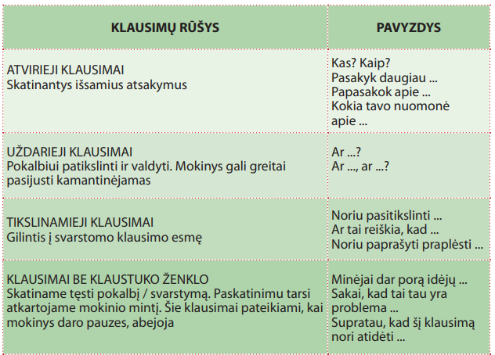
KLAUSIMŲ RŪŠYS

Slide 32
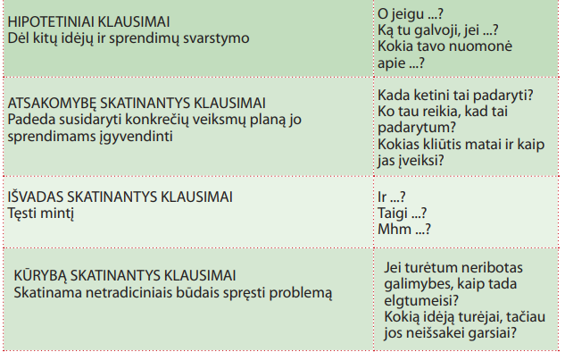

Slide 33
PATARIMAI SUSIJĘ SU KLAUSIMŲ UŽDAVIMU
Neužmiršti, kad mūsų tikslas yra skatinti kito mintis, todėl vengti:
Teisintis dėl pateikto klausimo
Argumentuoti, kodėl pateikėte būtent tokį klausimą.
Patiems atsakyti į savo pateiktą klausimą.
Pateikti kitą klausimą.
Parodyti, kad jus pauzė erzina.

Slide 34
Jei pauzė ilgoka, ką daryti? Jei pauzė užsitęsė, galima padėti mokiniui:
Ar mano klausimas buvo neaiškus, ar gal tau reikia laiko pagalvoti?
Matau, kad tau reikia pagalvoti, lauksiu atsakymo tiek, kiek reikės.
Neskubėk atsakyti, kai būsi pasirengęs, pratęsime pokalbį.
Matau, kad mano klausimas buvo painus, paklausiu kitaip.

Slide 35
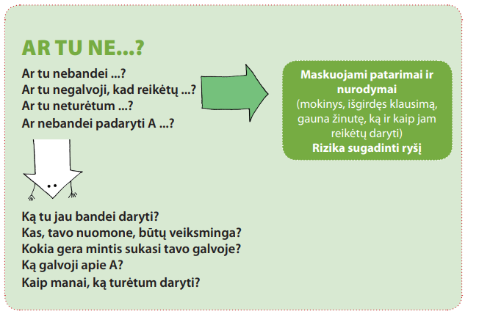
KLAUSIMŲ FORMULAVIMO KLAIDOS

Slide 36
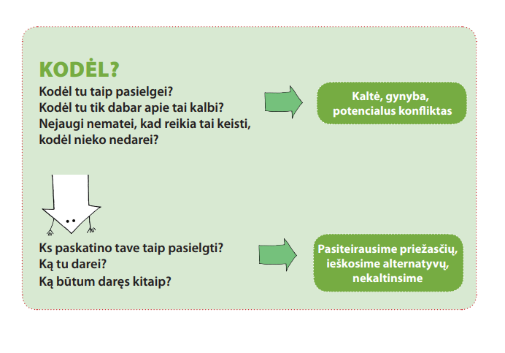

Slide 37
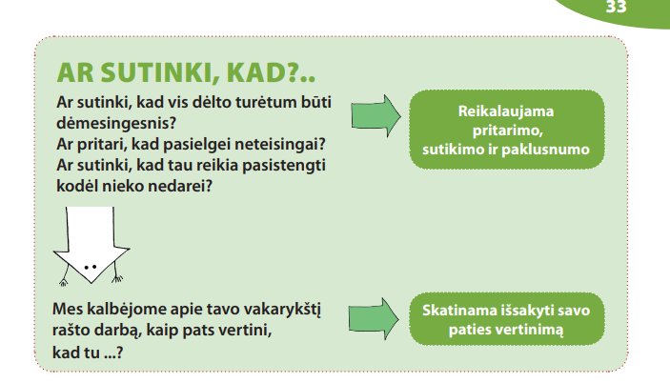

Slide 38
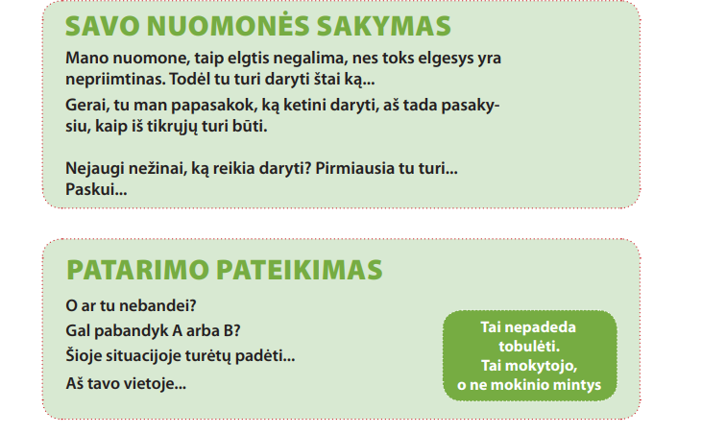

Slide 39
TEIKTI GRĮŽTAMĄJĮ RYŠĮ (ATSAKĄ, REAKCIJĄ, ATSILIEPIMĄ), KURIS SKATINA TOLESNĮ MOKYMĄSI

Slide 40
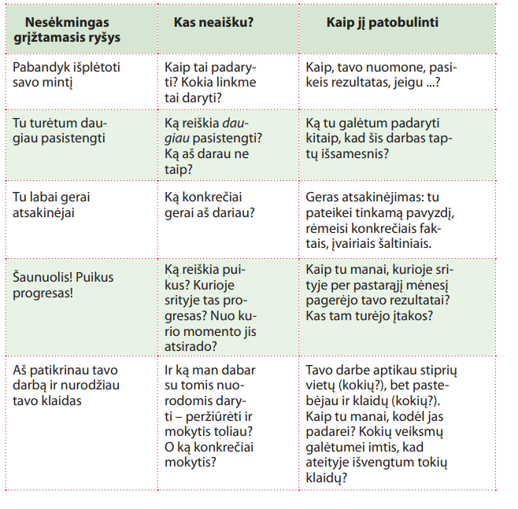
KAIP TINKAMAI TEIKTI GRĮŠTAMĄJĮ RYŠĮ?

Slide 41
METODAS „PIETŪS“
Tikslas – gauti informacijos apie tai, ką išmoko pamokoje. Reikės lapų ir rašiklių.Mokytojas siūlo mokiniams įsivaizduoti, kad jie pietavo kavinėje. Mokiniai tarpusavyje diskutuoja apie vykusius pietus atsakydami į pateikiamus klausimus ar pratęsdami sakinius, pavyzdžiui:
Aš dar suvalgyčiau ...
Labiausiai man patiko ...
Aš jau beveik suvirškinau ...
Aš per daug suvalgiau ...
Prašau pridėti ...

Slide 42
Šaltiniai:
https://justsomething.co/before-and-after-world/
Bendrųjų programų atnaujinimo gairės, 2019
Geros mokyklos koncepcija, 2015
https://www.counselling-directory.org.uk/memberarticles/i-dont-know-who-i-am-anymore-losing-my-identity
http://mindurmarathi.com/how-to-say-in-marathi/nice-to-meet-you-in-marathi/
https://www.miestai.net/forumas/forum/kitos-diskusijos/visuomen%C4%97-ir-%C5%ABkis/14193-lietuvos-etnografiniai-regionai/page7
https://www.mokykla2030.lt/wp-content/uploads/2021/05/Kompetenciju-raiskos-gamtamokslinio-ugdymo-pasiekimu-ir-mokymosi-turinio-sasajos.pdf
https://www.emokykla.lt/upload/EMOKYKLA/BP/2021-11-03/Rekomendacijos/Pradinio%20ugdymo%20bendr%C5%B3j%C5%B3%20program%C5%B3%20%C4%AFgyvendinimo%20rekomendacijos.pdf
https://e-seimas.lrs.lt/portal/legalAct/lt/TAD/481fb7d0a82611e59010bea026bdb259/ejTyNDsnvQ
http://www.nmva.smm.lt/wp-content/uploads/2015/08/GM_koncepcija_11-121-V.V..pdf
file:///C:/Users/rimab/Desktop/MOKYMAIBP/MOKYMAI%202022/SAUSIS/DOKUMENTAI%20I-II%20SEMINARUI/NAUJAGamtamokslinio%20ugdymo%20BP%20projektas_2021-11-03.pdf
https://www.clarus.com/blog/group-work-or-lectures-which-teaching-method-is-best-for-students/

Slide 43
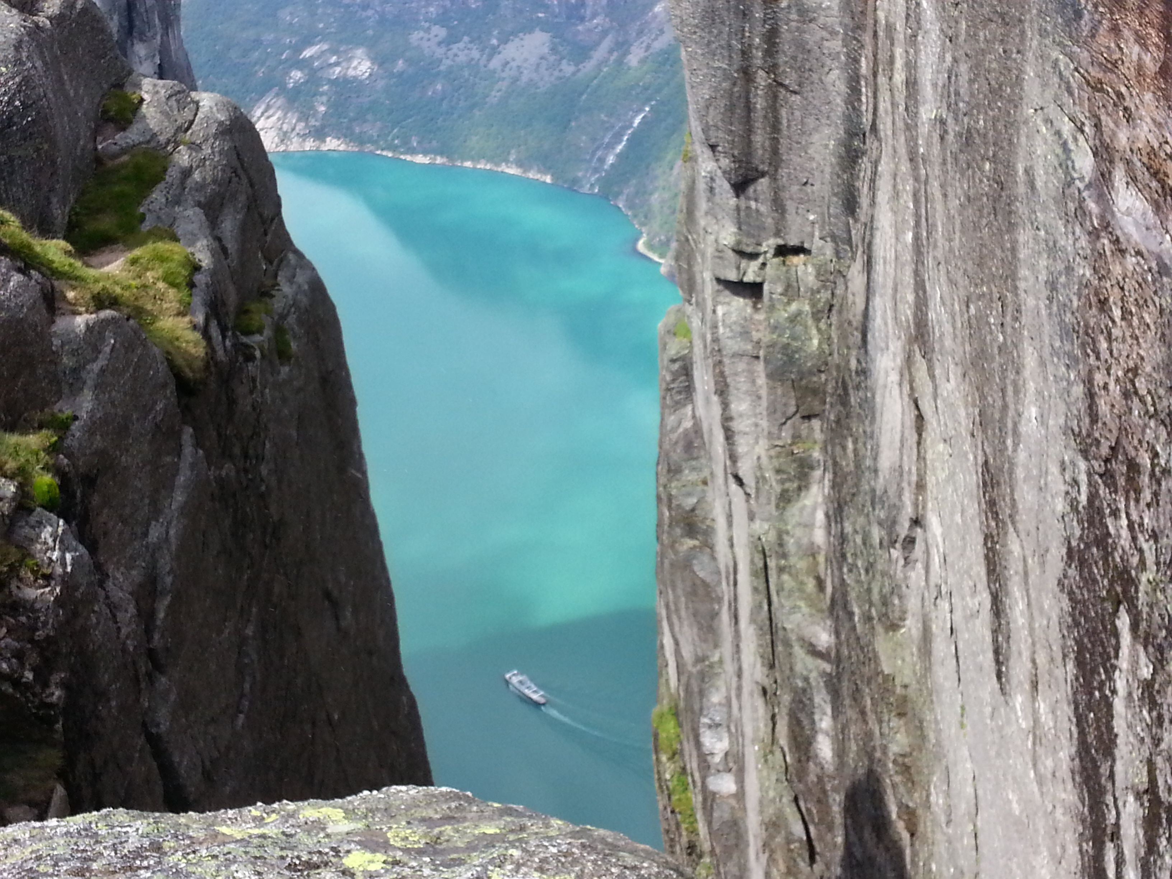
Šaltiniai:
Dėkoju už dėmesį ☺

Slide 44


Slide 45
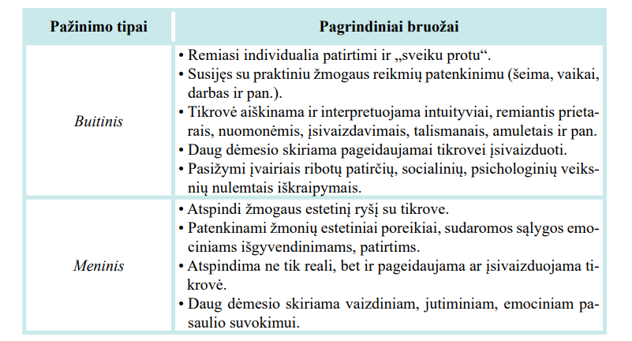
PAŽINIMO TIPAI (1)

Slide 46
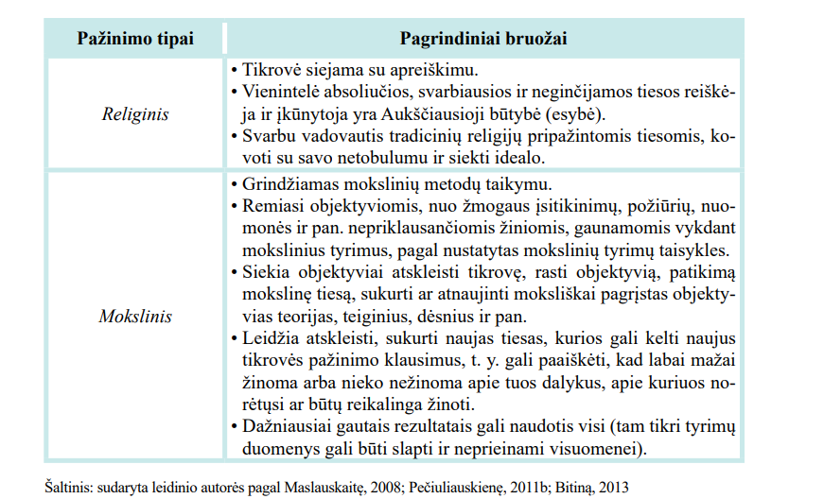
PAŽINIMO TIPAI (2)

Slide 47
Mokslinių tyrimų rūšys
Kiekybinis
Kokybinis

